Slide 1

НОРМАТИВНЫЕ ССЫЛКИ
ГОСТ 25100-95 Грунты. Классификация.
СНиП РК 3.03-09-2006* Автомобильные дороги.
СНиП 3.01.03-84 Геодезические работы в строительстве.
ГОСТ 5180-84 Плотность и влажность грунта.
ПР РК 218-00-04 Инструкция по контролю качества и приемке работ при строительстве и ремонте автомобильных дорог

Slide 2
Грунты
(по характеру структурных связей)
Скальные
Крупно обломочные
Песчаные
Глинистые

Slide 3
Таблица 1.2.1
Разновидность скальных грунтов | Предел прочности на сжатие R_{с}, МПа
Очень прочные | > 120
Прочные | 120-50
Средней прочности | 50-15
Малой прочности | 15-5
Пониженной прочности | 5-3
Низкой прочности | 3-1
Весьма низкой прочности | < 1

Slide 4
Таблица 1.2.2
Разновидности по степени размягчаемости скальных грунтов | Коэффициент размягчаемости К_{р}
Неразмягчаемые Размягчаемые | 0,75 < 0,75
Таблица 1.2.3
Разновидности по степени растворимости | Растворимость, г/л
Нерастворимые | < 0,01
Труднорастворимые | 0,01-1
Среднерастворимые | 1-10
Легкорастворимые | > 10

Slide 5
Разновидности крупнообломочных и песчаных грунтов | Массовая доля частиц от общей массы сухого грунта
Крупнообломочные
Грунт глыбовый (при преобладании окатанных камней - валунный) | Масса камней крупнее 200 мм > 50 %
Грунт щебеночный (при преобладании окатанных частиц - галечниковый) | Масса зерен крупнее 10 мм > 50 %
Грунт дресвяный (при преобладании окатанных частиц - гравийный) | 2мм > 50 %
Песчаные
Песок гравелистый | Масса зерен крупнее 2 мм > 25 %
Песок крупный | 0,5 мм > 50 %
Песок средней крупности | 0,25 мм > 50 %
Песок мелкий | 0,1 мм > 75 %
Песок пылеватый | 0,1 мм > 75 %

Slide 6
Вид грунта | Разновидность глинистых грунтов | Массовая доля песчаных частиц зерен размером от 2 до 0,05 мм, % | Число пластичности W_{п}
Супесь | Легкая крупная | > 50 | 1 < W_{п} < 7
 | Легкая | > 50
 | Пылеватая | 20-50
 | Тяжелая пылеватая | < 20
Суглинок | Легкий | > 40 | 7 < W_{п} < 12
 | Пылеватый | > 40
 | Тяжелый | > 40 | 12 < W_{п} < 17
 | Тяжелый пылеватый | > 40
Глина | Песчаная пылеватая | Меньше, чем пылеватых размером 0,05-0,005 мм | 17 < W_{п} < 27
 | Жирная | Не нормируют | W_{п} > 27

Slide 7
Физические свойства грунтов:
максимальная плотность грунта (при стандартном уплотнении);
плотность сухого грунта;
плотность минеральных частиц грунта;
влажность (при естественном залегании и оптимальная);
пористость;
высота капиллярного поднятия;
коэффициент фильтрации;
размываемость;
липкость.

Slide 8
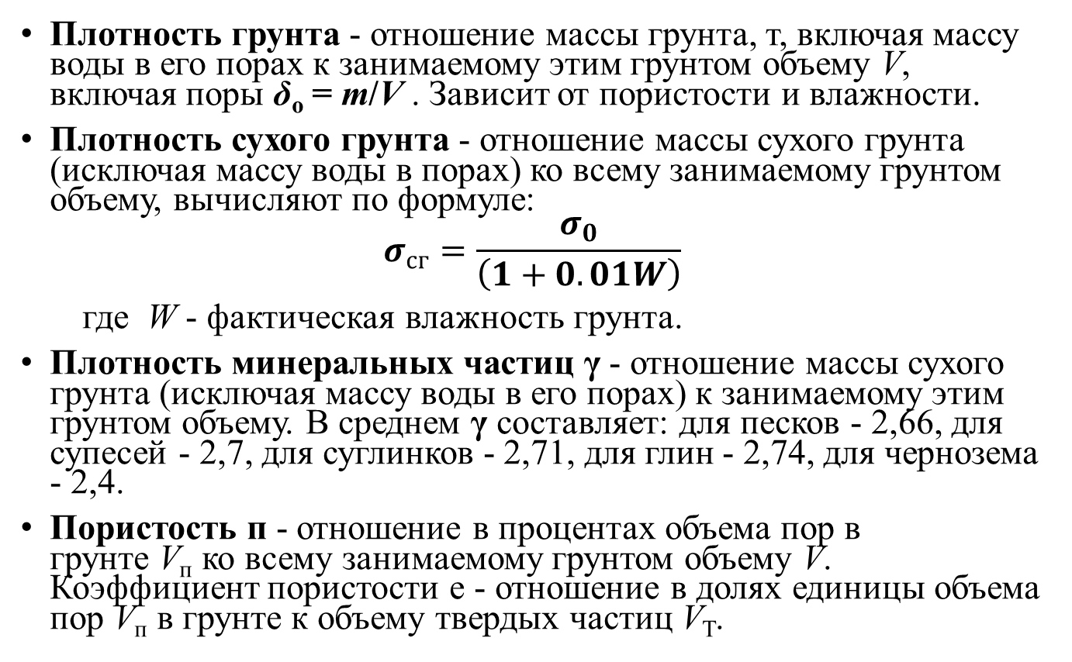
Плотность грунта - отношение массы грунта, т, включая массу воды в его порах к занимаемому этим грунтом объему V, включая поры δ_{о} = m/V . Зависит от пористости и влажности.
Плотность сухого грунта - отношение массы сухого грунта (исключая массу воды в порах) ко всему занимаемому грунтом объему, вычисляют по формуле:
$$σ_{сг}=\frac{σ_{0}}{\left(1+0.01W\right)}$$
где W - фактическая влажность грунта.
Плотность минеральных частиц γ - отношение массы сухого грунта (исключая массу воды в его порах) к занимаемому этим грунтом объему. В среднем γ составляет: для песков - 2,66, для супесей - 2,7, для суглинков - 2,71, для глин - 2,74, для чернозема - 2,4.
Пористость п - отношение в процентах объема пор в грунте V_{п} ко всему занимаемому грунтом объему V. Коэффициент пористости е - отношение в долях единицы объема пор V_{п} в грунте к объему твердых частиц V_{T}.

Slide 9
Влажность абсолютная ω - отношение массы воды к массе абсолютно сухого грунта.
Относительная влажность (степень влажности) S или коэффициент водонасыщения - отношение массы воды в грунте к объему пор, выражается в долях единицы. По степени влажности крупнообломочные и песчаные грунты относят к маловлажным S = 0-0,5, водонасыщенным S = 0,8-1.
Пластичность - способность грунта изменять форму под воздействием внешних усилий без изменения объема. К супесям относят глинистые грунты с числом пластичности от 1 до 7, к суглинкам от 7 до 17, к глинам более 17.
Липкость - способность влажного грунта прилипать к поверхности твердых предметов. Липкость определяют по величине усилия, необходимого для отрыва прилипшего предмета от грунта, колеблется для грунтов разных разновидностей 0,05-0,02 МПа.
Коэффициент фильтрации - кажущаяся скорость фильтрации воды при гидравлическом градиенте, равным 1.
Коэффициент разрыхления - отношение объема разрыхленного грунта к объему грунта в природном состоянии, колеблется от 1,1 до 1,35. Для скальных пород и для мерзлых грунтов может достигать значения 1,8.

Slide 10
Виды грунтов:
1. Щебенистый грунт - неокатанные остроугольные разрушенные горные породы размером частиц до 200 мм и насыпной плотностью 1750...1900 кг/м³, естественной влажностью 2...6 % и коэффициентом разрыхления 1,3...1,4.
2. Гравелистый грунт - обломочная горная порода, состоящая из несцементированных окатанных зерен размером до 70 мм. Окатанные частицы от 70 до 200 мм принято называть галькой. Насыпная плотность гравелистого грунта достигает 1700...1900 кг/м³, естественная влажность - 2...8 % и коэффициент разрыхления - 1,14...1,28.
3. Песок - рыхлая горная порода, состоящая из обломков различных минералов и пород в виде зерен диаметром от 0,12 до 5 мм. Песок подразделяют на крупный с преобладанием фракции 0.5...5 мм, средний с преобладанием фракции 0,25...0,5 мм; мелкий с содержанием частиц 0,1...0,25 мм более 50%. Песок, в котором преобладает фракция менее 0,1 мм, называют пылеватым. Насыпная плотность песка - 1500... 1600 кг/м³, естественная влажность - 8...12% и коэффициент разрыхления - 1,0...1,1.

Slide 11
4. Супесь - грунт, содержащий от 30 до 50 % песчаных частиц. Насыпная плотность 1500...1600 кг/м³, естественная влажность - 10...15 %, коэффициент разрыхления - 1,2...1,3, число пластичности - 1...7.
5. Глина представляет собой силикат, содержащий глинозем, кремнезем, примеси песка, извести и др., а также химически связанную воду. Глина содержит частиц мельче 0,005 мм более 30 %. При содержании в глине частиц мельче 0,005 мм более 60 %, ее называют тяжелой. Плотность глины при естественной влажности - 20...30 % составляет 1500...1600 кг/м³. Коэффициент разрыхления - 1,15...1,30. Число пластичности, в зависимости от содержания глинистых частиц, - 17...27.
6. Суглинок - грунт, содержащий от 10 до 30 % глинистых частиц. Плотность суглинка при естественной влажности 14...19 % составляет от 1500 до 1600 кг/м³. Коэффициент разрыхления изменяется в пределах от 1,2 до 1,3. Суглинок с числом пластичности 7...12 называют легким, а с числом пластичности свыше 12 - тяжелым.
7. Растительный грунт имеет в своем составе гумуса от 4 до 22 %. По механическим свойствам приближается к тяжелым суглинкам. Плотность растительного грунта при влажности 20...25 % составляет 1200...1300 кг/м³, а коэффициент разрыхления - 1,3...1,4.

Slide 12
Классификация грунтов по их дорожно-строительным свойствам
Вид грунта | Распределение частиц по крупности, % от массы сухого грунта | Содержание песчаных частиц, % от массы сухого грунта | Число пластичности | Пригодность грунтом для отсыпки землянок) полотна
Крупнообломочные:
Щебенистый (неокатанные частицы) | Крупнее 10 мм, более 50 % | - | - | Весьма пригоден
Гравелистый (окатанные частицы) | Крупнее 10 мм, более 50 % | - | - | То же
Древесный (при преобладании окатанных частиц - гравелистый) | Крупнее 2 мм, более 50 % | - | - | -«-
Песчаные:
Песок гравелистый | Крупнее 2 мм более 25 % |  |  | Весьма пригоден
Песок крупный | Крупнее 0,5 мм более 50 % | - | - | Пригоден
Песок среднем крупности | Крупнее 0,25 мм более 50 % | - | - | То же
Песок мелкий | Крупнее 0,1 мм более 75 % | - | - | Пригоден, но менее устойчив
Песок пылеватый | Крупнее 0,05 мм более 75 % | - | - | Малопригоден

Slide 13
Продолжение таблицы:
Вид грунта | Распределение частиц по крупности, % от массы сухого грунта | Содержание песчаных частиц, % от массы сухого грунта | Число пластичности | Пригодность грунтом для отсыпки землянок) полотна
Глинистые:
Супесь | Легкая крупная | 50 | 1...7 | Весьма пригодна
-«- | Легкая пылеватая | 20...50 | 1...7 | Пригодна
-«- | Тяжелая пылеватая | 20 | 1...7 | Малопригодна
Суглинок: | Легкий | 40 | 7...12 | Пригоден
-«- | Легкий пылеватый | 40 | 7...12 | То же
-«- | Тяжелый | 40 | 12...17 | То же
-«- | Тяжелый пылеватый | 40 | 12...17 | Малопригоден
Глина: | Песчаная | 40 | 17...27 | Пригодна
-«- | Пылеватая полужирная | Не нормируется | 17...27 | Малопригодна
-«- | Жирная | То же | 27 | Не пригодна

Slide 14
Полевые способы определения типов грунтов
Грунты | Способы определения грунтов
 | растирания на ладони | рассматривание в лупу и глазом | определение состояния |  | определение способности к скатыванию в шнур
 |  |  | сухого | влажного
Песок | Ощущение песчаной массы | Видны песчаные частицы | Сыпучие | Непластичное | Не скатывается
Супесь легкая | Преобладают крупные песчаные частицы | Песчаные частицы преобладают над глинистыми частицами | Комья легко рассыпаются от давления руки | - | -
Супесь тяжелая | Преобладают мелкие песчаные частицы | То же | Цементация | - | Трудно скатывается в шнур, распадается на кусочки размером 3...5 мм
Супесь пылеватая | Впечатление сухой муки | Песка мало, преобладают пылеватые частицы | Цементации нет | Состояние плывунное | Шарик при встряхивании легко растекается в лепешку, в шнур не скатывается

Slide 15
Продолжение таблицы:
Грунты | Способы определения грунтов
 | растирания на ладони | рассматривание в лупу и глазом | определение состояния |  | определение способности к скатыванию в шнур
 |  |  | сухого | влажного
Суглинок легкий | Чувствуются песчаные частицы, комочки раздавливаются легко | Ясно видно присутствие песчинок на фоне тонкого порошка | При раздавливании требуется некоторое усилие | Пластичность и липкость малая | Длинного шнура не получается
Суглинок пылеватый | Песка мало, комочки раздавливаются легко | Видны тонкие пылевидные частицы | Комья не тверды, под ударом молотка рассыпаются на мелкие кусочки | Пластичный, липкий | Длинного шнура не получается, так как он рвется на кусочки диаметром 3 мм
Суглинок тяжелый | При растирании в сухом состоянии чувствуется присутствие песка. Комочки раздавливаются с трудом | То же | То же | То же, но в большей степени | При раскатывании дает длинный шнур диаметром от 1 до 2 мм. Шарики при сдавливании в лепешку трескаются по краям
Глины | При растирании в сыром состоянии песчаных частиц не чувствуется. Комочки раздавливаются с большим трудом | Однородная глинистая тонкая порошкообразная масса, не содержащая частиц крупнее 0,25 мм | Твердый в кусках, при ударе молотком колется на отдельные куски | Очень пластичный, липкий и мажущийся | При раскатывании дает прочный длинный шнур диаметром не менее 1 мм. Легко скатывается в шарики, при сдавливании в лепешку не трескается по краям

Slide 16
Определение плотности связных грунтов
Степень плотности грунта | Характеристика плотности
Рыхлый | Лопата свободно входит в грунт. При выбрасывании куски грунта распадаются. При бурении буровая ложка легко уходит в грунт
Средней плотности | Лопата нажимом ноги погружается в грунт на штык. Вынутые куски распадаются. Буровая ложка от 10 оборотов уходит на глубину 15...20 см. Инструмент вращается сравнительно легко.
Плотный | Лопата в грунт идет с трудом. Куски грунта разламываются руками с усилием. От 10 оборотов с нагрузкой на шарнирный хомут 1 человека буровая ложка уходит на глубину 10...15 см
Очень плотный | Лопата в грунт не погружается. Разработку ведут с помощью кирки и лома. Куски руками не разламываются. Бурение производится змеевиком с пригрузом 1...2 человека, от 10 оборотов змеевик погружается на 5...7 см

Slide 17
Определение влажности грунтов
Степень влажности | Характеристика влажности
Сухой | При растирании грунт пылит и не дает ощущения прохладной массы
Маловлажный | Грунт дает ощущение прохладной массы
Влажный | При сжатии в руке вода из грунта не сочится, но приложенная непроклеенная бумага к грунту промокает
Очень влажный | При сжатии грунта в руке вода выделяется слабо. Грунт сильно пачкает руки и при встряхивании на ладони расползается в лепешку
Водонасыщенный | При сжатии в руке из грунта вода сильно сочится, в спокойном состоянии (на доске) грунт расползается

Slide 18
Определение консистенции глинистых грунтов
Консистенция грунта | Характеристика грунта
Твердая | Грунт разламывается с трудом, от удара распадается на куски, маловлажен, почти сухой, под давлением не формируется
Тугопластичная | Грунт разламывается на куски. Под давлением формируется (палец с усилием вдавливается в грунт), шнур скатать не удается
Мягкопластичная | Грунт вязкий, прилипает к инструменту, от собственного веса форма не меняется, при раскатывании дает длинные плоские шнуры диаметром не менее 0,5 мм, слегка пачкает руки
Текучая | Грунт мягкий, сильно пачкает руки, от собственного веса без встряхивания расплывается по горизонтальной поверхности

Slide 19
Разновидность грунтов | Группа по степени пучинистости
Песок гравелистый, крупный и средней крупности с содержанием частиц мельче 0,05 мм до 2 % | I
Песок гравийный крупный, средней крупности и мелкий с содержанием частиц мельче 0,05 мм до 15 %. | II
Супесь легкая крупная, супесь легкая, суглинок легкий и тяжелый, глины | III
Песок пылеватый, супесь пылеватая, суглинок тяжелый пылеватый | IV
Супесь тяжелая пылеватая, суглинок легкий пылеватый | V

Slide 20
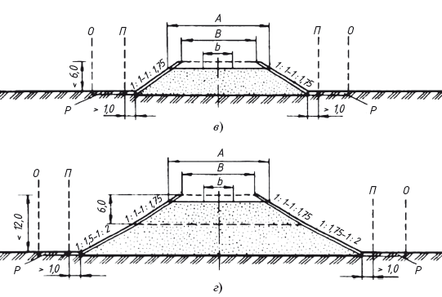
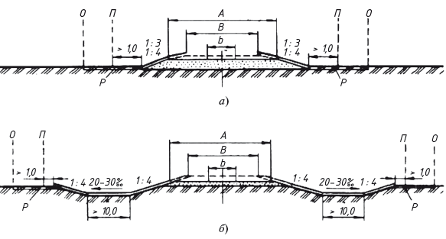
Конструкции земляного полотна
Рис. 1.4.1. Конструкции земляного полотна в поперечном профиле на насыпях:
а – насыпи высотой до 2…3 м без боковых резервов; б – насыпи высотой 1,5 м с боковыми резервами; в – насыпи высотой от 2…3 до 6 м; г – насыпи высотой от 6 до 12 м; А – ширина возводимого земляного полотна; В – ширина земляного полотна; b – ширина проезжей части; П – граница постоянной полосы отвода; О – граница временной полосы отвода; Р – восстановленный слой растительного грунта

Slide 21
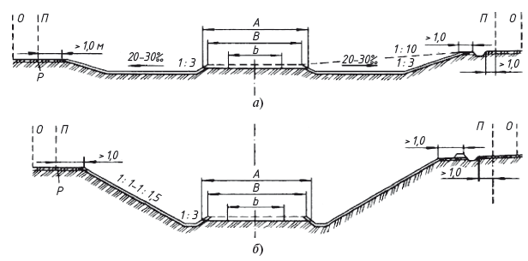
Рис. 1.4.2. Конструкции земляного полотна в поперечном профиле на участках выемок:
а – выемки глубиной до 5 м на снегозаносимых участках; б – выемки глубиной до 12 м без откосных полок

